Slide 1
NHÓM 05 / BÀI TẬP LỚN 01
Xấp xỉ hàm mật độ
Gaussian hai chiều
Mạng perceptron nhiều tầng với PyTorch
Huỳnh Ngọc Trúc
Tạ Quang Trung
Phạm Trần Minh Khang
Ngô Nguyễn Thành Nhân
Notes:
Nhóm khảo sát ba biến ảnh hưởng đến sai số xấp xỉ Gaussian gồm số mẫu train, số nơ-ron và số tầng ẩn.
Nguồn trong repo
Kế hoạch.md
report/section_1_intro.md

Slide 2
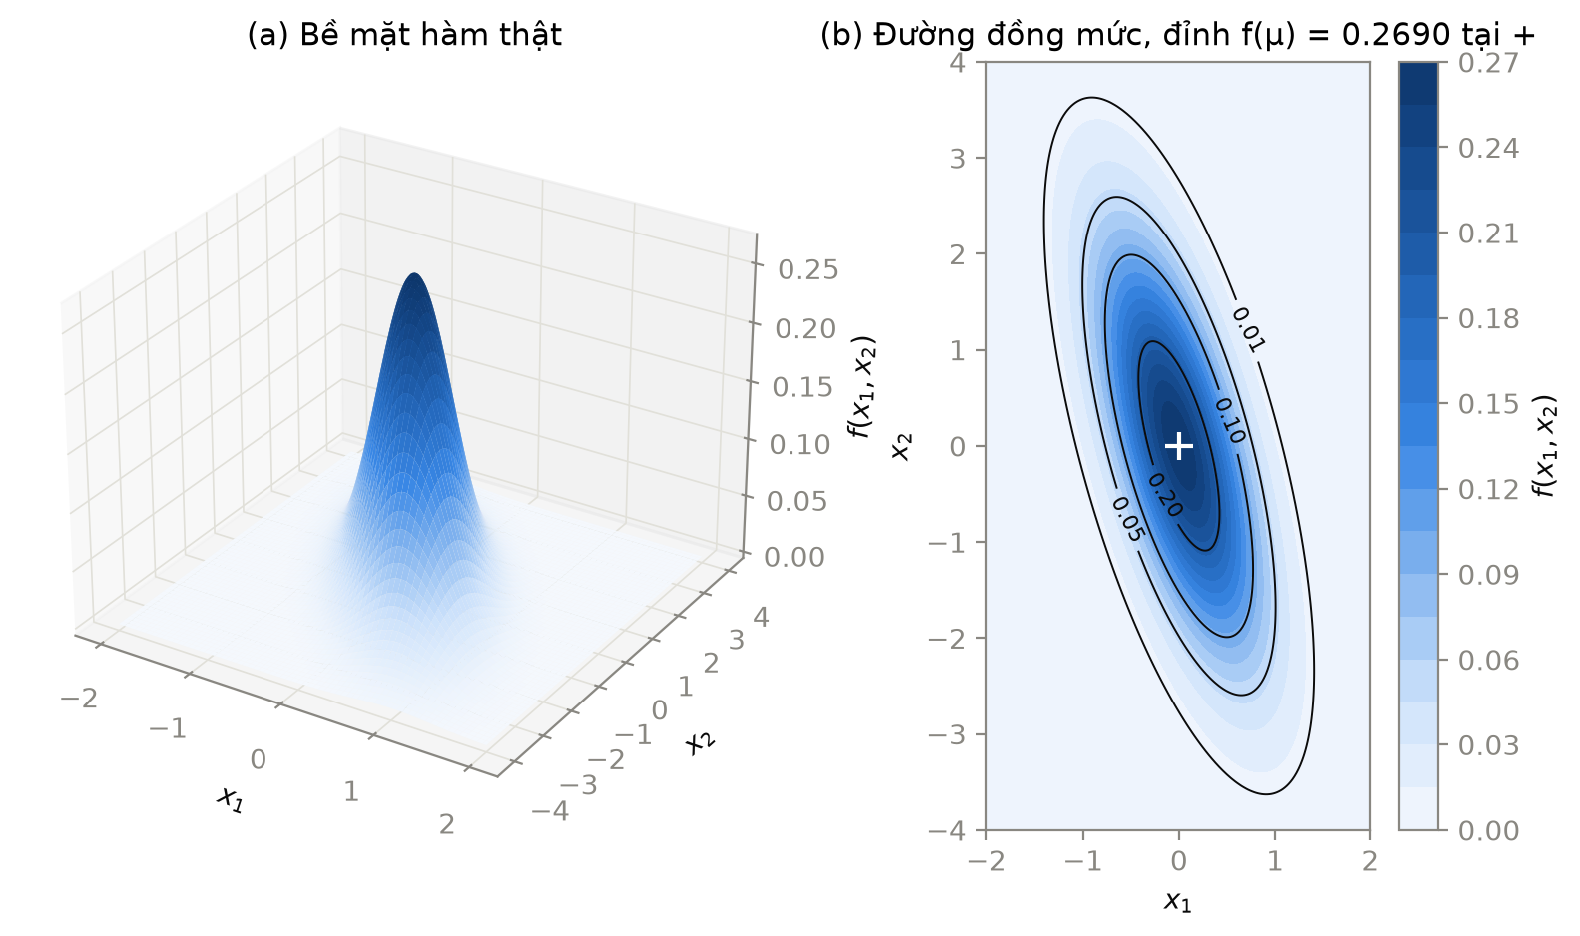
01 BÀI TOÁN VÀ DỮ LIỆU
Hàm Gaussian mục tiêu
Mạng nhận tọa độ x₁, x₂ và dự đoán mật độ tại điểm đó.
Miền khảo sát
x₁ ∈ [−2, 2]
x₂ ∈ [−4, 4]
Tham số phân phối
μ = (0, 0)
Var(x₁) = 0.3 Var(x₂) = 2
Cov(x₁, x₂) = −0.5
02
Notes:
Nhãn là giá trị của hàm đã biết. Ta so sánh dự đoán với giá trị giải tích trên cùng tọa độ.
Nguồn trong repo
report/section_2_data.md
configs/baseline.yaml
report/figures/fig_data_true_surface.png

Slide 3
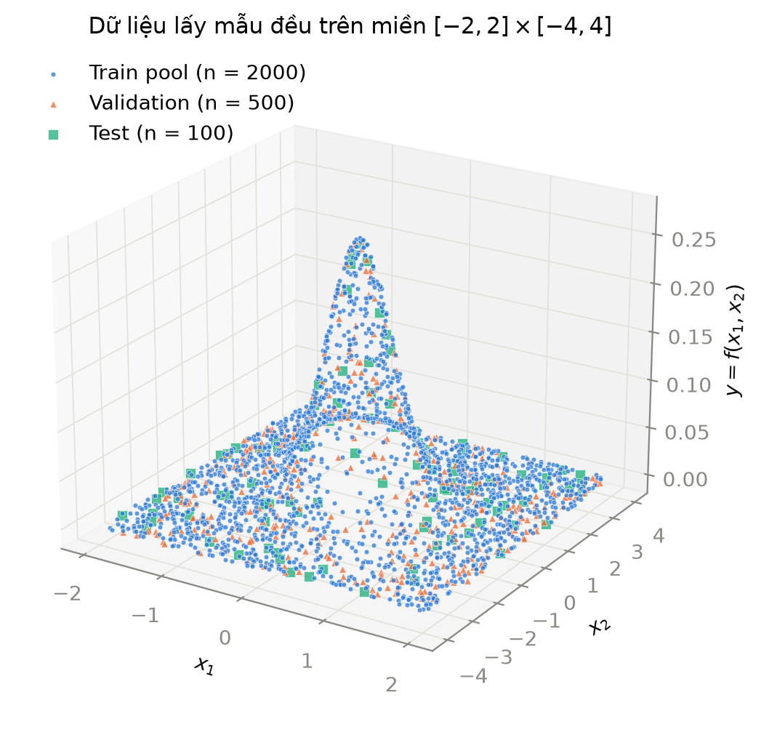
01 BÀI TOÁN VÀ DỮ LIỆU
Tập train, validation và test
Tọa độ lấy mẫu đều trong miền. Nhãn được tính từ công thức Gaussian.
Tập dữ liệu | Số mẫu | Vai trò
Train pool | 2000 | Cập nhật trọng số
Validation | 500 | Dừng sớm, chọn checkpoint và cấu hình
Test | 100 | Không dùng để chọn. Chỉ tính ở từng lượt C và ở mô hình cuối
Mẫu train của cấu hình nhỏ nằm trong tập train của cấu hình lớn hơn ở thực nghiệm A.
03
Notes:
Dùng seed dữ liệu 42. A thay đổi số mẫu lấy từ đầu pool train. B và C dùng cùng 1000 mẫu train. Tập test đã được truy vấn trong C để báo cáo.
Nguồn trong repo
configs/baseline.yaml
report/section_2_data.md
src/data.py
report/figures/fig_data_scatter3d.png

Slide 4
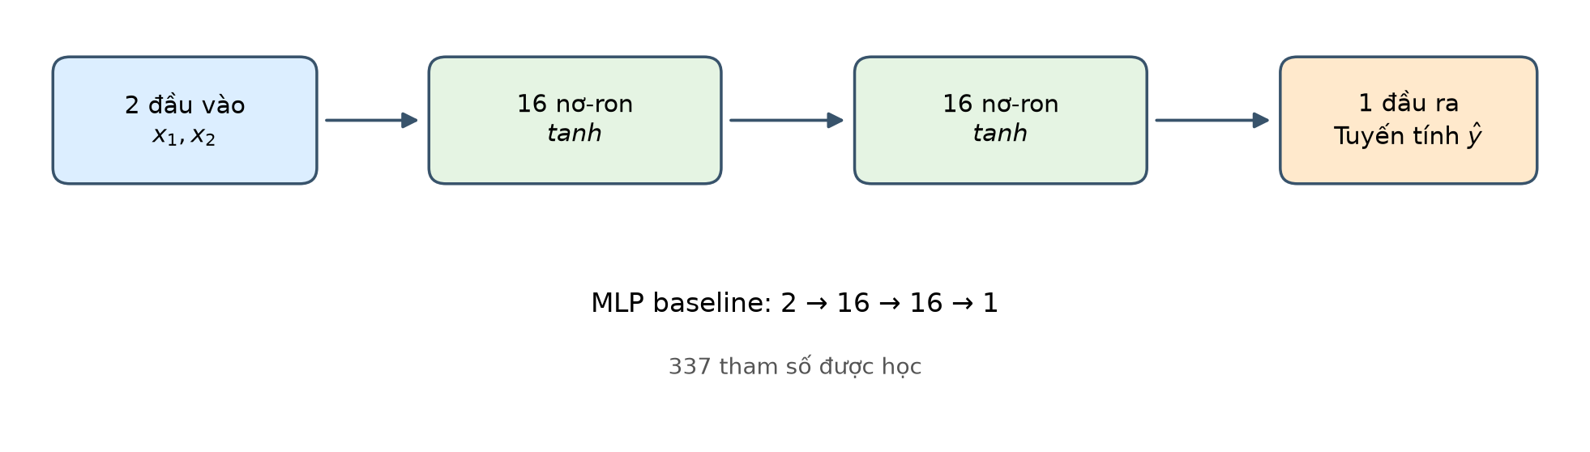
02 MÔ HÌNH VÀ HUẤN LUYỆN
Kiến trúc MLP
Kiến trúc baseline có hai tầng ẩn, mỗi tầng 16 nơ-ron.
Thành phần | Kích thước | Phép tính
Đầu vào | 2 | Tọa độ x₁, x₂
Tầng ẩn 1 và 2 | 16 mỗi tầng | Linear, sau đó tanh
Đầu ra | 1 | Linear, dự đoán ŷ
337 tham số, tính cả bias
04
Notes:
Mô hình xây bằng nn.Module và nn.Linear. Kiến trúc thay đổi qua danh sách hidden. Số tham số baseline bằng 48 + 272 + 17 = 337.
Nguồn trong repo
src/model.py
report/section_3_model.md
configs/baseline.yaml
report/figures/mlp_baseline_architecture.png

Slide 5
02 MÔ HÌNH VÀ HUẤN LUYỆN
Vòng huấn luyện và checkpoint
Adam với learning rate 0.001. Batch size 32. Tối đa 1000 epoch.
01 Mini-batch
DataLoader chia batch. MSELoss tính loss, backward() tính gradient, optimizer.step() cập nhật.
02 Cuối epoch
model.eval() và torch.no_grad() khi đo validation MSE. Lưu bản sao trọng số khi loss giảm.
03 Dừng sớm
Dừng sau 100 epoch liên tiếp không cải thiện. Nạp lại checkpoint có validation loss thấp nhất.
05
Notes:
Ở mỗi mini-batch, MSELoss so sánh y với dự đoán. Backprop tính gradient. Sau mỗi epoch, validation chạy ở chế độ eval và không tạo gradient. Khi demo, mở src/train.py ở vòng train và đối chiếu hai cột train_loss, val_loss của log checkpoint cuối.
Nguồn trong repo
src/train.py
results/final/logs/selected_model_seed1.csv
report/section_3_model.md
configs/baseline.yaml

Slide 6
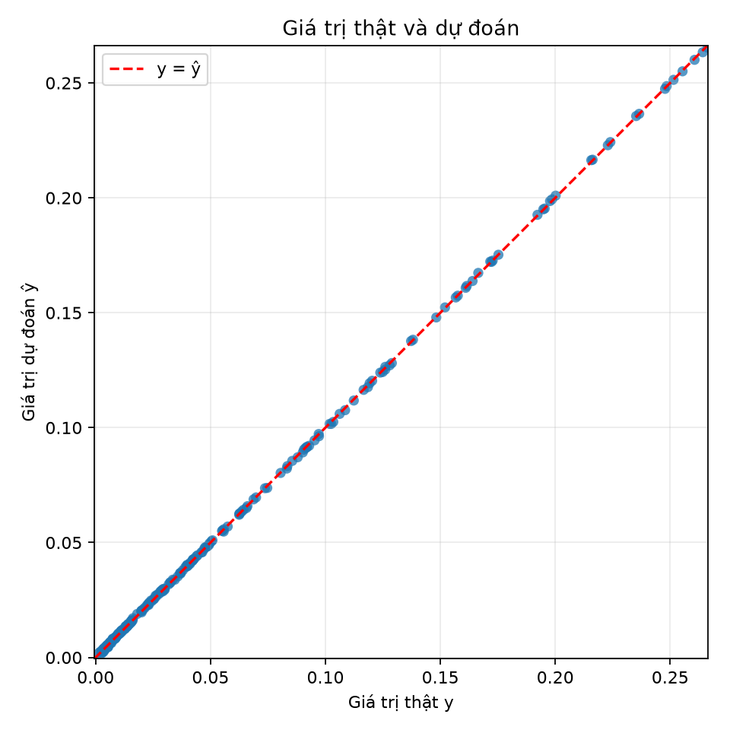
02 MÔ HÌNH VÀ HUẤN LUYỆN
Đánh giá giá trị dự đoán
MSE, MAE và RMSE được tính trên thang y gốc.
Đường tham chiếu y = ŷ
Điểm càng sát đường chéo thì sai số dự đoán càng nhỏ.
Validation RMSE
3.29 × 10⁻⁴ trên 500 mẫu của checkpoint cuối.
06
Notes:
Đồ thị dùng 500 điểm validation của checkpoint đã chọn. MSE là trung bình bình phương sai số. MAE và RMSE có cùng đơn vị với y.
Nguồn trong repo
src/evaluate.py
report/section_5_final_model_evaluation.md
results/final/final_metrics.json
results/final/figures/selected_model_validation_y_yhat.png

Slide 7
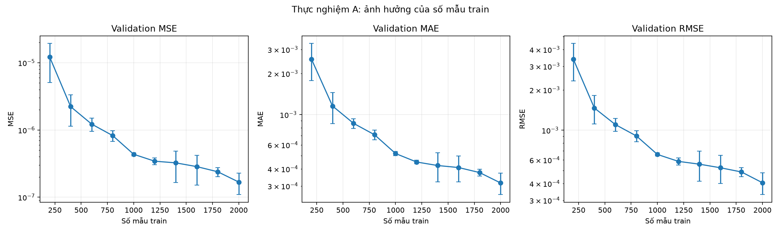
03 THỰC NGHIỆM A VÀ B
A. Ảnh hưởng của số mẫu train
Giữ MLP 2 tầng ẩn × 16 nơ-ron. Tăng số mẫu từ 200 đến 2000.
Validation MSE trung bình giảm từ 1.22 × 10⁻⁵ xuống 1.68 × 10⁻⁷.
07
Notes:
Mỗi cỡ mẫu chạy ba seed. Trục y của các panel dùng thang log. Thanh sai số là độ lệch chuẩn mẫu.
Nguồn trong repo
report/section_4_2_experiments_AB.md
results/A/summary.csv
results/A/logs/
results/A/figures/A_validation_metrics.png

Slide 8
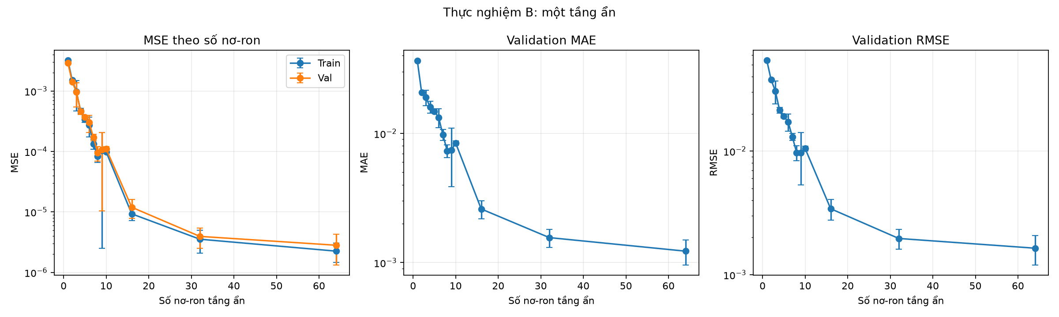
03 THỰC NGHIỆM A VÀ B
B. Ảnh hưởng của số nơ-ron
Giữ 1 tầng ẩn và 1000 mẫu train. Thử độ rộng 1–10, 16, 32 và 64.
Validation MSE trung bình giảm từ 2.92 × 10⁻³ xuống 2.81 × 10⁻⁶.
08
Notes:
Độ rộng 1 có sai số lớn trên train lẫn validation. Độ rộng 64 có validation MSE trung bình thấp nhất trong B. Các cấu hình 9–10 dao động.
Nguồn trong repo
report/section_4_2_experiments_AB.md
results/B/summary.csv
results/B/logs/
results/B/figures/B_metrics_vs_neurons.png

Slide 9
03 THỰC NGHIỆM A VÀ B
Đối chiếu kết quả A và B
Giá trị thấp nhất trong từng nhóm, tính theo validation MSE trung bình của ba seed.
Nhóm | Cấu hình | Validation MSE
A | 2000 mẫu train, 2 tầng × 16 | (1.68 ± 0.589) × 10⁻⁷
B | 1000 mẫu train, 1 tầng × 64 | (2.81 ± 1.48) × 10⁻⁶
Ở B, train và validation MSE cùng tăng tại độ rộng 9–10 so với 8. Kết quả chưa cho thấy mẫu hình quá khớp rõ ràng.
09
Notes:
A thay số mẫu train, còn B thay độ rộng của một tầng. Vì thiết lập khác nhau, hai hàng là kết quả của hai phép khảo sát riêng.
Nguồn trong repo
report/section_5_discussion_AB.md
results/A/summary.csv
results/B/summary.csv
results/A/logs/A_2000_seed<seed>.csv
results/B/logs/B_64_seed<seed>.csv

Slide 10
04 THỰC NGHIỆM C
Thiết lập khảo sát độ sâu
Thay số tầng ẩn, giữ 16 nơ-ron mỗi tầng và 1000 mẫu train.
Số tầng ẩn | Kích thước các tầng ẩn | Tham số
1 | 16 | 65
2 | 16, 16 | 337
3 | 16, 16, 16 | 609
4 | 16, 16, 16, 16 | 881
4 cấu hình × 3 seed = 12 lượt huấn luyện
10
Notes:
Cố định tanh, Adam, learning rate, batch size và tiêu chí dừng. Tăng số tầng làm tăng cả số tham số. Mỗi cấu hình chạy seed 0, 1 và 2.
Nguồn trong repo
configs/baseline.yaml
experiments/run_C.py
report/section_4_3_experiment_C.md
results/C/table_C_mean_std.csv
results/C/summary.csv
results/C/logs/C_<tầng>_seed<seed>.csv

Slide 11
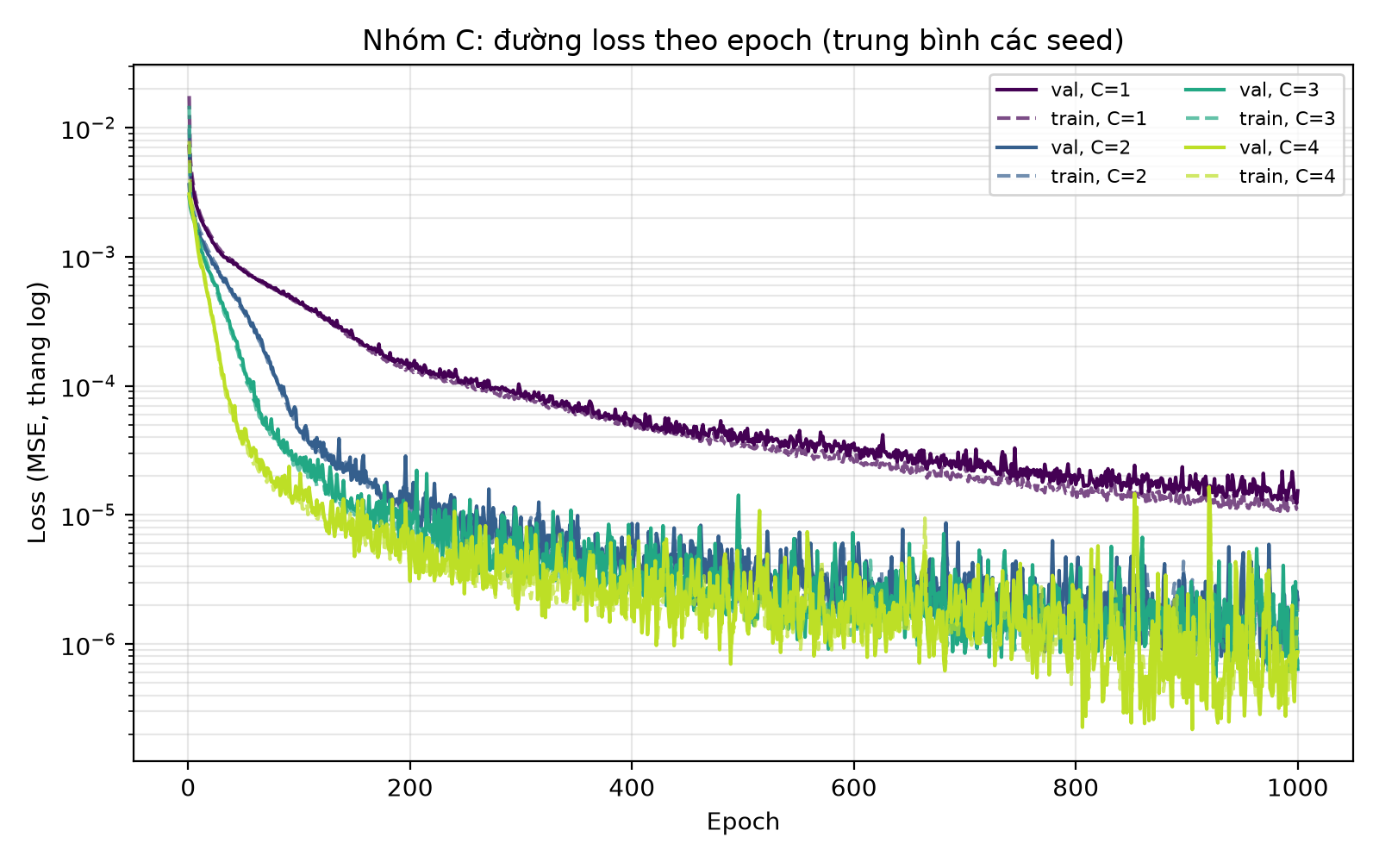
04 THỰC NGHIỆM C
Đường loss và dừng sớm
Cấu hình hai tầng giảm loss nhanh hơn cấu hình một tầng trong giai đoạn đầu.
1 và 2 tầng
Cả 3 seed chạy đủ 1000 epoch.
3 và 4 tầng
Mỗi cấu hình có 2 seed dừng sớm. Đoạn cuối đường loss lấy trung bình từ các seed còn chạy.
11
Notes:
Mỗi đường lấy trung bình các seed còn dữ liệu ở từng epoch. Ví dụ C=3, seed 0 tốt nhất ở 437 và dừng tại 537. Vùng cuối đường loss có thể chứa ít seed hơn.
Nguồn trong repo
results/C/figures/C_loss_curves.png
results/C/logs/C_3_seed0.csv
results/C/table_C_mean_std.csv
results/C/summary.csv
results/C/logs/C_<tầng>_seed<seed>.csv

Slide 12
04 THỰC NGHIỆM C
Sai số theo số tầng ẩn
Mỗi ô là trung bình ± độ lệch chuẩn mẫu qua ba seed.
Số tầng | Validation MSE | Test MSE | Test RMSE
1 | (1.19 ± 0.416) × 10⁻⁵ | (1.01 ± 0.157) × 10⁻⁵ | (3.18 ± 0.252) × 10⁻³
2 | (4.35 ± 0.245) × 10⁻⁷ | (4.59 ± 0.221) × 10⁻⁷ | (6.77 ± 0.163) × 10⁻⁴
3 | (5.50 ± 1.33) × 10⁻⁷ | (6.84 ± 1.10) × 10⁻⁷ | (8.25 ± 0.668) × 10⁻⁴
4 | (4.10 ± 1.85) × 10⁻⁷ | (4.71 ± 2.43) × 10⁻⁷ | (6.69 ± 1.88) × 10⁻⁴
Bốn tầng có mean validation MSE thấp nhất trong C. Hai tầng ít dao động hơn qua các seed.
12
Notes:
C=4 có mean validation MSE thấp nhất trong C. C=2 có std validation MSE thấp hơn khoảng 7.6 lần. Ba seed chưa đủ để khẳng định khác biệt nhỏ giữa hai mức trung bình.
Nguồn trong repo
results/C/table_C_mean_std.csv
results/C/summary.csv
results/C/logs/C_<tầng>_seed<seed>.csv

Slide 13
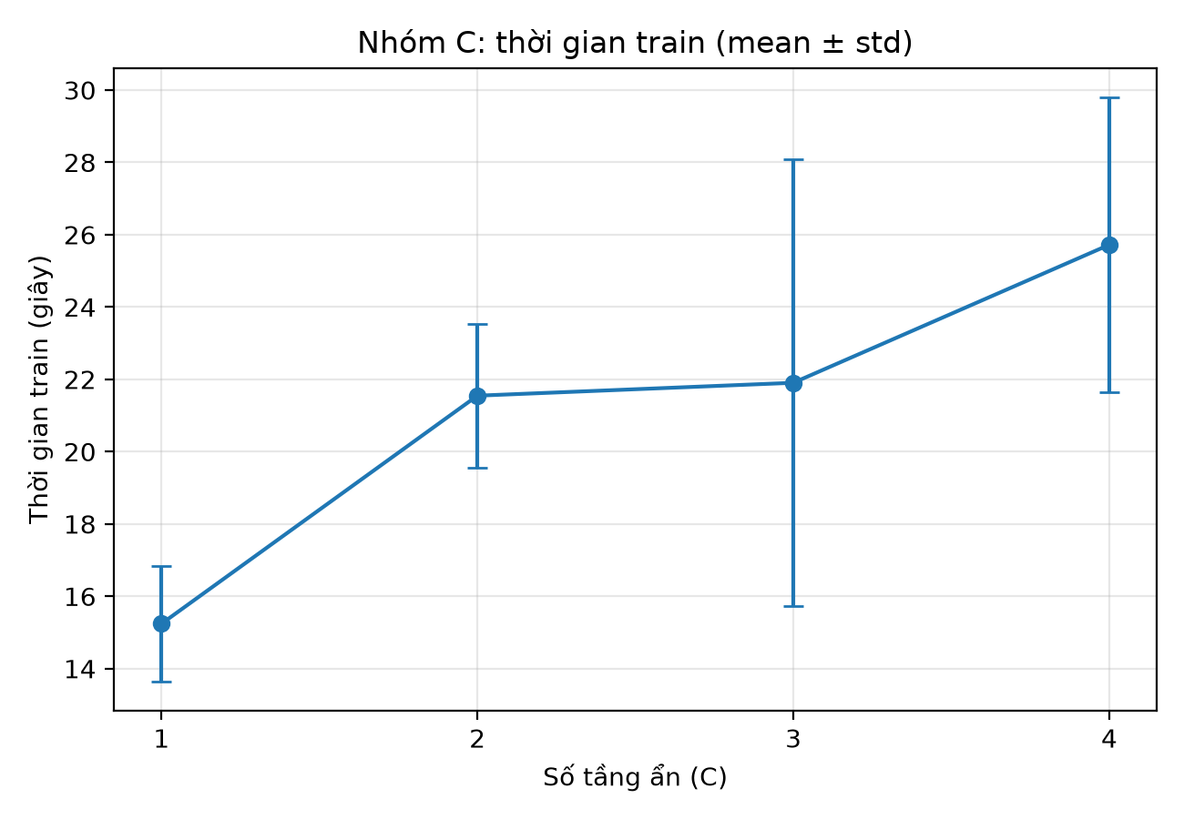
04 THỰC NGHIỆM C
Thời gian huấn luyện theo độ sâu
Thời gian đo vòng lặp train trên cùng máy, gồm validation ở mỗi epoch.
Hai tầng
21.55 giây trung bình
Bốn tầng
25.72 giây trung bình
Khi đọc biểu đồ
Dừng sớm làm số epoch khác nhau giữa các lượt.
13
Notes:
Độ lệch chuẩn của thời gian phản ánh biến động theo seed và số epoch thực chạy. C=3 và C=4 có lượt dừng sớm. Không suy ra chi phí mỗi epoch từ tổng thời gian.
Nguồn trong repo
src/train.py
results/C/figures/C_train_time.png
results/C/table_C_mean_std.csv
results/C/summary.csv
results/C/logs/C_<tầng>_seed<seed>.csv

Slide 14
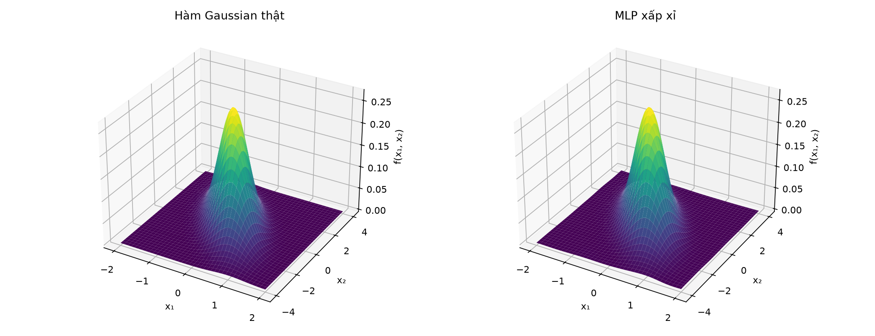
05 KẾT LUẬN
Mô hình cuối của nhóm
A với 2000 mẫu train, hai tầng ẩn × 16 nơ-ron, seed 1, checkpoint tại epoch 980.
Validation MSE
1.08 × 10⁻⁷
Test MSE
8.65 × 10⁻⁸
Test RMSE
2.94 × 10⁻⁴
Tập test đã được truy vấn trong thực nghiệm C. Nhóm chọn checkpoint cuối theo validation.
14
Notes:
Nhóm xếp cấu hình theo validation MSE trung bình, sau đó chọn seed 1 theo validation của A=2000. Nhóm nạp lại checkpoint để đánh giá trên test. Tập test đã được truy vấn trong 12 lượt C trước đó. Hướng sau là tăng seed và lưu dự đoán/checkpoint theo seed.
Nguồn trong repo
results/final/final_metrics.json
results/final/logs/selected_model_seed1.csv
report/section_5_final_model_evaluation.md
results/final/figures/selected_model_surface_comparison.png

Slide 15
05 KẾT LUẬN
Kết luận, hạn chế và hướng cải tiến
Các kết luận chỉ áp dụng cho hàm, miền dữ liệu và những cấu hình nhóm đã chạy.
Kết luận
Val MSE giảm khoảng 72.5 lần khi tăng từ 200 lên 2000 mẫu. Mạng 1 nơ-ron thiếu khớp rõ. Tầng ẩn thứ hai giảm khoảng 27 lần, tầng 3 và 4 không giảm thêm rõ rệt. Cấu hình tốt nhất: 2 tầng × 16 với 2000 mẫu.
Hạn chế
Mỗi cấu hình chỉ có 3 seed. Tập test đã được xem ở 12 lượt C trước khi chọn mô hình. Nhiều lượt chạm giới hạn 1000 epoch. Dữ liệu không nhiễu và chỉ đánh giá trong miền.
Hướng cải tiến
Tăng số seed và báo khoảng tin cậy. Thêm nhiễu vào nhãn. So sánh các mạng cùng số tham số. Sinh tập test mới, chỉ dùng cho mô hình cuối.
15
Notes:
Tóm lại ba nhóm thực nghiệm, nêu rõ phạm vi kết luận. B không cho thấy quá khớp: train và val MSE sát nhau ở mọi độ rộng. Chênh lệch giữa 2 và 4 tầng nhỏ hơn độ lệch chuẩn của cấu hình 4 tầng, nên chưa kết luận 4 tầng tốt hơn.
Nguồn trong repo
report/section_6_conclusion.md
results/A/summary.csv
results/B/summary.csv
results/C/summary_mean_std.csv
results/final/final_metrics.json

